Slide 1
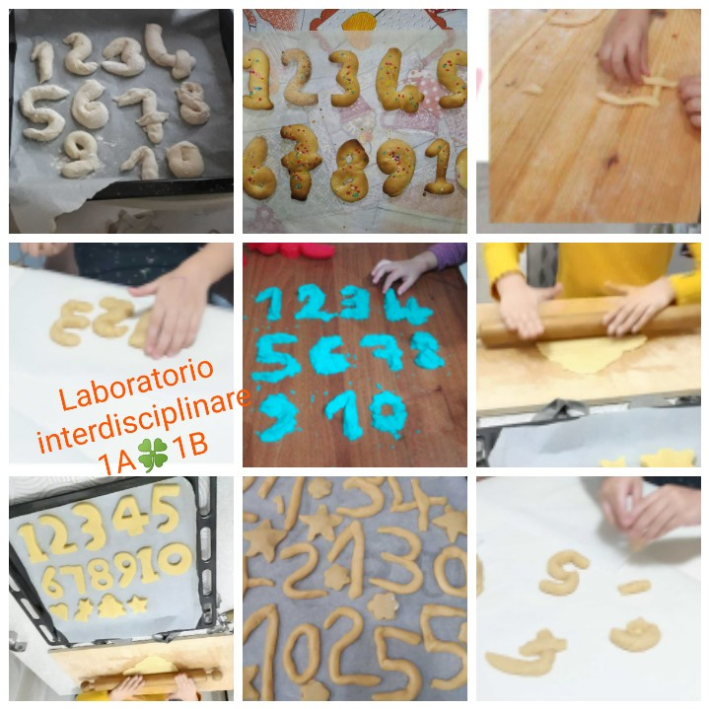
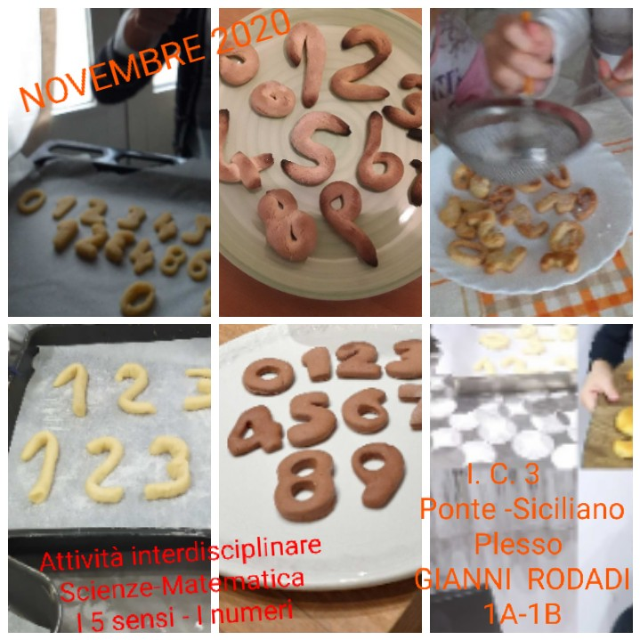
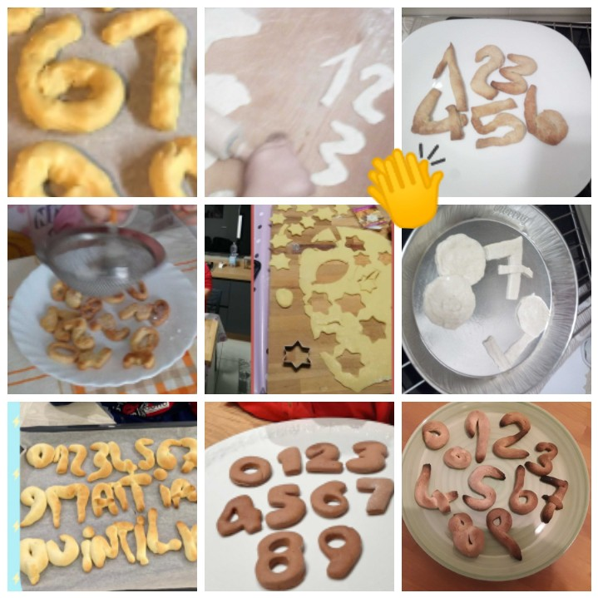
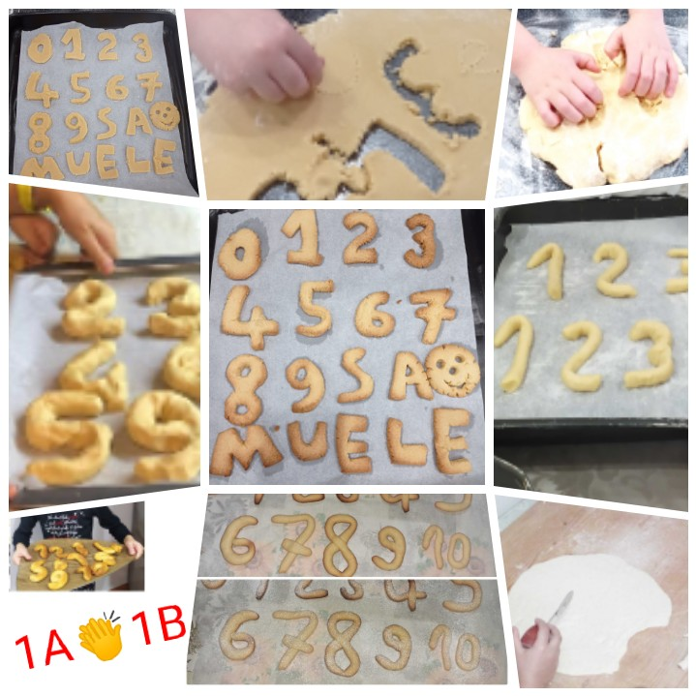
Scopriamo... i numeri 5-6-7
Istituto Comprensivo 3 Ponte- Siciliano
Pomigliano d'Arco a.s. 2020/2021
Plesso GIANNI RODARI
Classi PRIME
Docenti:
De Simone A.-D'Avanzo T.Napolitano F.
Ambito disciplinare -Attivita' Inclusiva

Slide 2
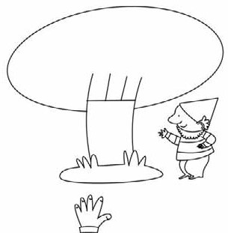
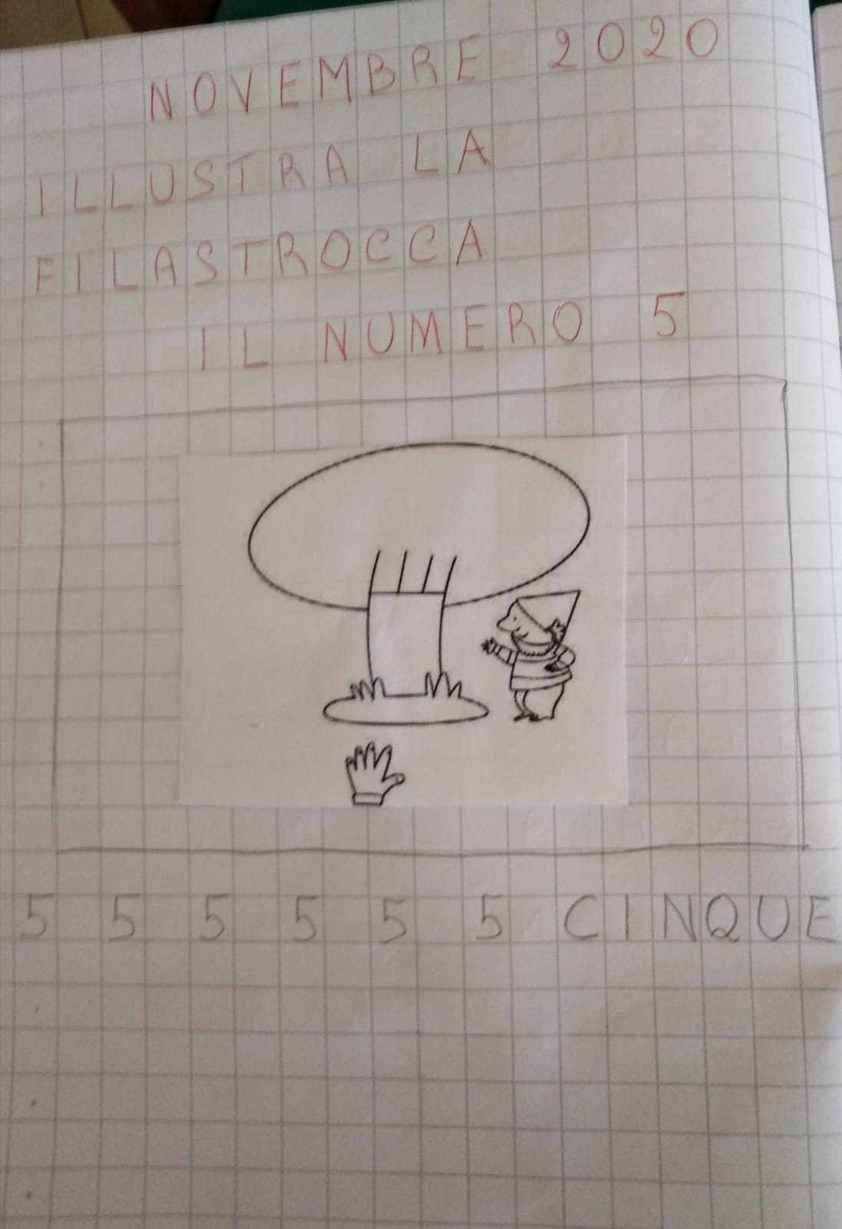
Pronti,partenza e ... VIA con la MAGIA dei NUMERI ! Ascolta la filastrocca del numero 5 Mentre lavora nano DUINO sente un certo languorino, ma ecco che spuntano sull'albero in fiore cinque mele: uhm...che sapore! Ora tocca a te... lavora sul tuo quadernone. Illustra la filastrocca e disegna le mele sull' albero. Mi esercito a scrivere il numero 5 in cifre e in lettere

Slide 3
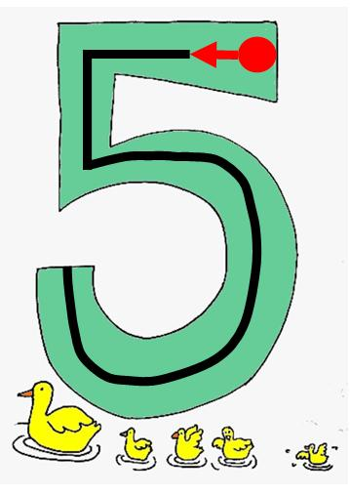
Osserva e ascolta ”IMPARIAMO a SCRIVERE i NUMERI” vai sul link per vedere il video-tutorial https://youtu.be/NEg3EsgGrAw Completa sul tuo libro (le pagine 12 e 13) Giochiamo... con la linea del 20

Slide 4
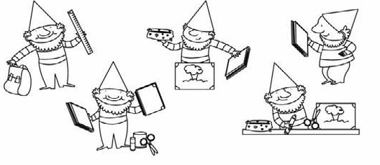
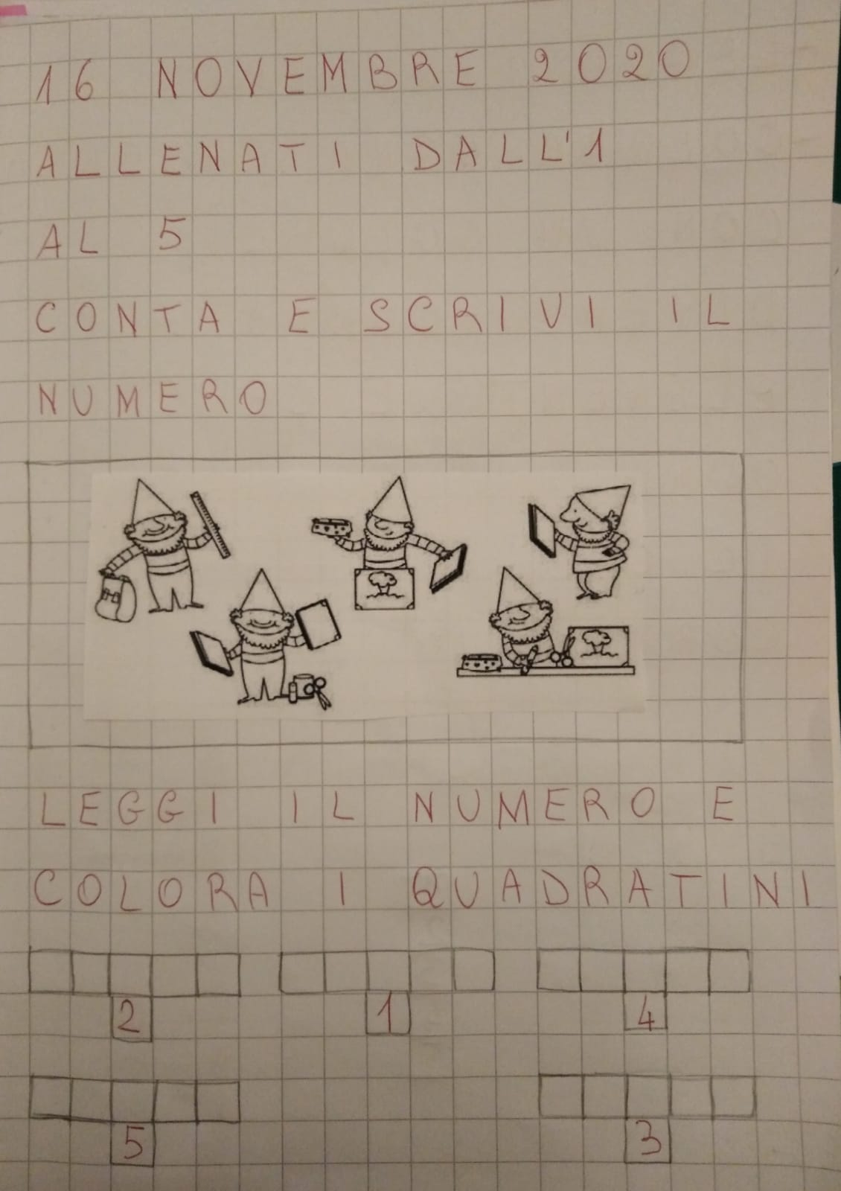
Allenati dall'1 al 5 Disegna,conta gli oggetti scolastici e scrivi il numero nel cartellino. Leggi il numero e colora i quadratini.

Slide 5
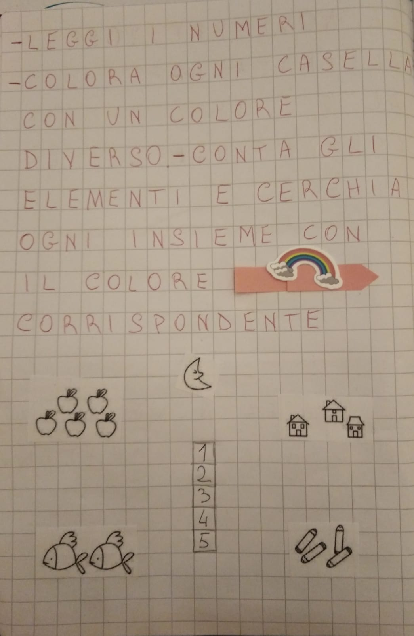
Copia sul tuo quadernone Abbina la giusta quantità delle palline al numero corrispondente
Leggi i numeri,colora ogni casella con un colore diverso. Conta gli elementi e cerchia ogni gruppo con il colore del numero corrispondente

Slide 6
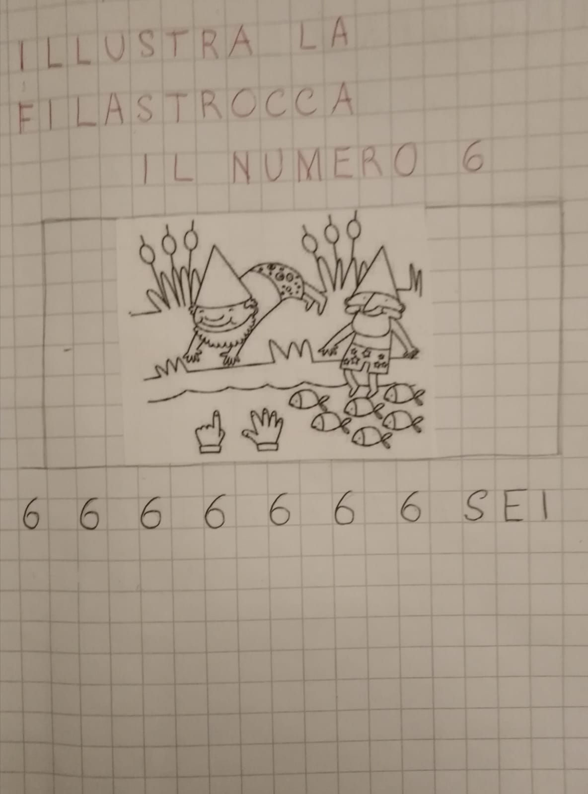
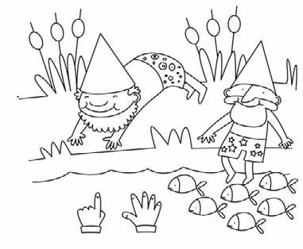
Ascolta la filastrocca del numero 6 Ungaro e Duino vanno a fare un bel bagno insieme nello stagno. Ma ecco che trovano sei pesciolini tutti rossi: che carini!
Ora tocca a te,lavora sul tuo quadernone Illustra la filastrocca.
Mi esercito a scrivere il numero 6 in cifre e in lettere.
Copia sul quadernone e metti la X solo dove la carta indica 6

Slide 7
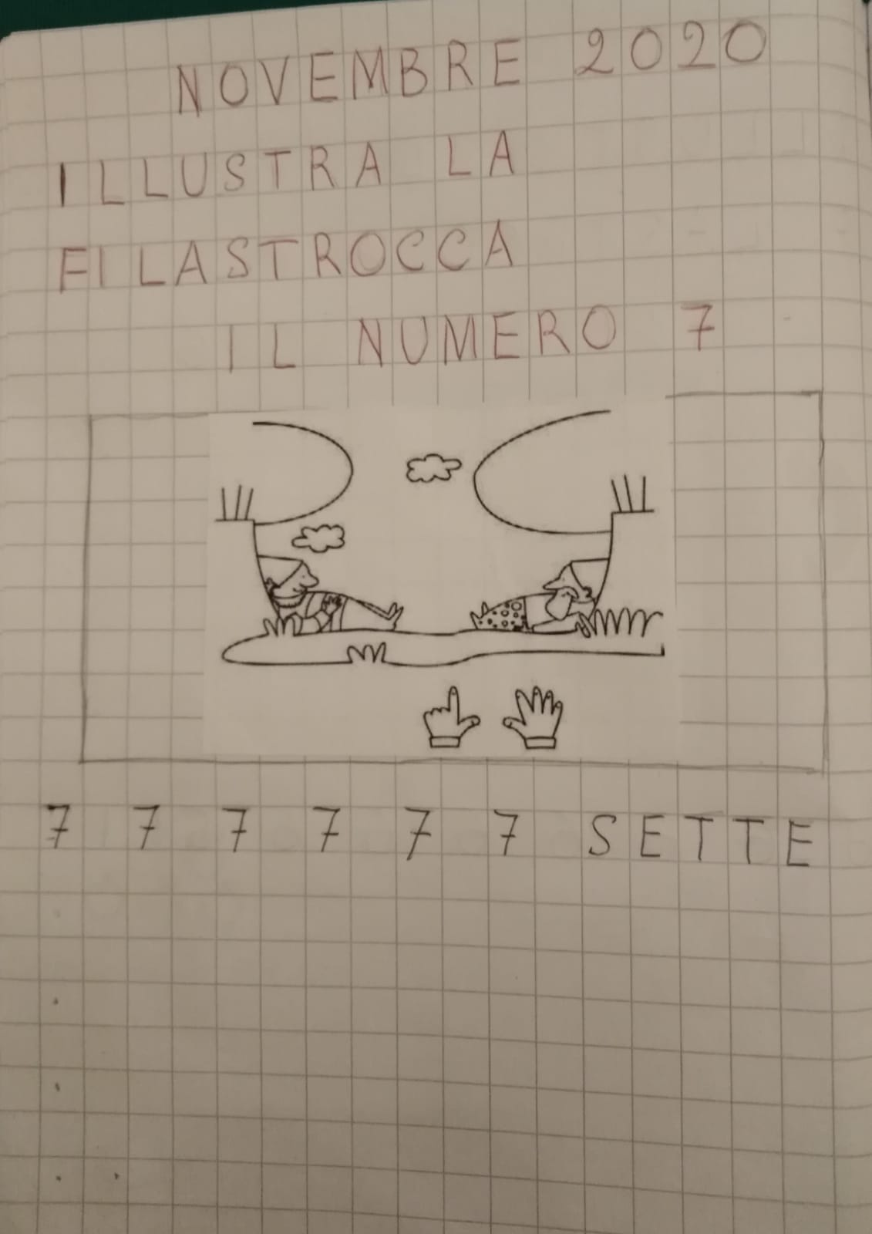
Ascolta la filastrocca del numero 7 I nani si stendono sotto il melo e guardano verso il cielo. Ma arrivano le nuvolette, fammi contare... sono sette. Ora tocca a te,lavora sul tuo quadernone Illustra la filastrocca,attenzione al numero delle nuvolette! Mi esercito a scrivere il numero 7 in cifre e in lettere. Disegna i funghi e i puntini su ogni fungo per arrivare a 7.

Slide 8
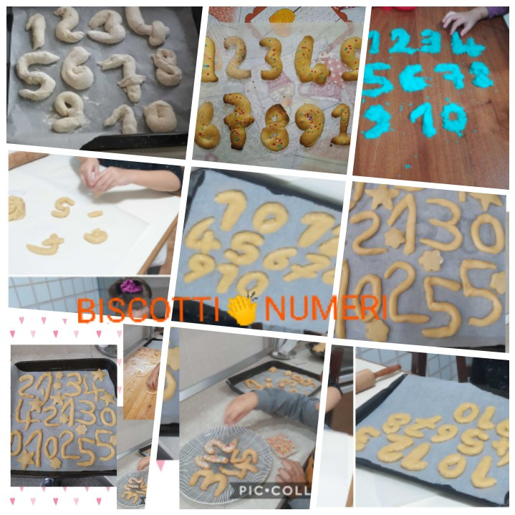
IMPARO ... FACENDO

Slide 9
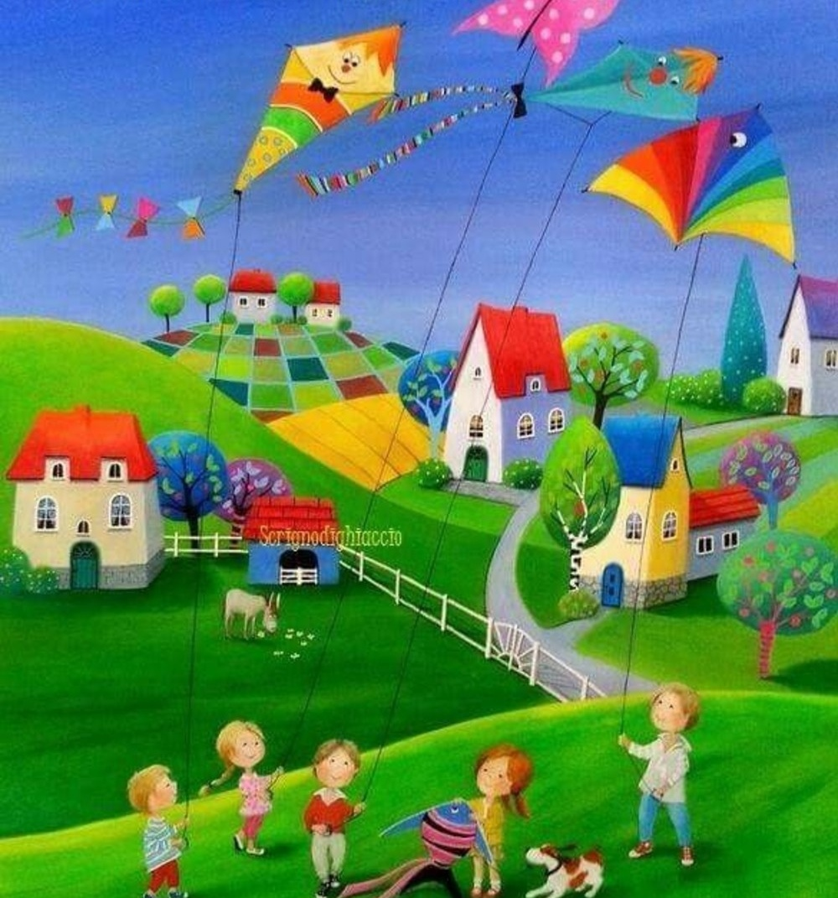
NOVEMBRE 2020
Cari BAMBINI ,
ci mancate molto,
VI VOGLIAMO TANTO BENE
insieme ce la faremo
BUON LAVORO ”ANDRA'TUTTO BENE” UN FORTISSIMO ABBRACCIO CIAO A PRESTO!

